Slide 1
Бюджет Большекирсановского сельского поселения Матвеево-Курганского района на 2023-2025годы
Администрация Большекирсановского сельского поселения

Slide 2
Основы формирования бюджета
Муниципальные программы Большекирсановского сельского поселения Матвеево-Курганского района
Бюджетное послание Президента РФ
Бюджет Большекирсановского сельского поселения Матвеево-Курганского района на 2023год и на плановый период 2024 и 2025 годов
Прогноз социально-экономического развития Большекирсановского сельского поселения Матвеево-Курганского района
Основные направления налоговой и бюджетной политики Большекирсановского сельского поселения Матвеево-Курганского

Slide 3
Основные параметры решения Собрания депутатов Большекирсановского сельского поселения
«О бюджете Большекирсановского сельского поселения
Матвеево-Курганского района на 2023год
и на плановый период 2024и 2025годов»
(тыс.рублей)
Показатель | 2023 год | 2024год | 2025год
I.Доходы, всего: | 16 809,2 | 14 683,9 | 14 065,7
Из них: Налоговые и неналоговые доходы | 6 407,5 | 6 554,8 | 6 708,2
Безвозмездные поступления | 10 401,7 | 8 129,1 | 7 357,5
II.Расходы, всего: | 16 809,2 | 14 683,9 | 14 065,7
III.Дефицит (-), Профицит(+) | 0 | 0 | 0

Slide 4
Основные параметры бюджета
Большекирсановского сельского поселения на 2023год
Доходы бюджета
16 809,2
Расходы бюджета
16 809,2 (тыс.рублей)
Налог на доходы физических лиц 1 905,3
Общегосударственные вопросы -7 821,2
Единый сельскохозяйственный налог
1 669,8
Национальная оборона
294,0
Налог на имущество физических лиц 132,7
Национальная безопасность и правоохранительная деятельность
40,0
Земельный налог 2 454,7
Национальная экономика -15,0
Государственная пошлина 19,7
Жилищно-коммунальное хозяйство -3 162,4
Доходы от использования имущества-118,6
Образование -25,0
Доходы от оказания платных услуг(работ) и компенсации затрат 96,7
Культура -5 309,0
Административные штрафы 10,0
Социальная политика -92,6
Безвозмездные поступления от других бюджетов 10 401,7
Физическая культура и спорт -50,0

Slide 5
Структура налоговых доходов бюджета Большекирсановского сельского поселения в 2023 году

Slide 6
Структура безвозмездных поступлений

Slide 7
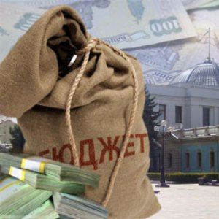
Расходы бюджета Большекирсановского
сельского поселения на 2023 год
(по разделам)
Расходы всего 16 809,2
в том числе:
Общегосударственные вопросы - 7 821,2
Национальная оборона - 294,0
Национальная безопасность и
правоохранительная деятельность - 40,0
Национальная экономика - 15,0
Образование - 25,0
Жилищно-коммунальное хозяйство - 3 162,4
Культура, кинематография - 5 309,0
Социальная политика - 92,6
Физическая культура и спорт - 50,0

Slide 8
Расходы бюджета Большекирсановского сельского поселения в рамках программ в 2023 – 2025 годах, тыс.рублей
Наименование муниципальной программы | 2023год | 2024 год | 2025 год
1 | 2
Всего | 16 500,0 | 14 001,7 | 13 042,9
1. Социальная поддержка граждан | 92,6 | 98,2 | 102,2
2. Обеспечение качественными жилищно-коммунальными услугами населения Большекирсановского сельского поселения | 3 142,4 | 1 497,5 | 1 136,0
3. Обеспечение общественного порядка и профилактика правонарушений | 4,0 | 4,0 | 4,0
4. Участие в предупреждении и ликвидации последствий чрезвычайных ситуаций, обеспечение пожарной безопасности и безопасности людей на водных объектах | 80,9 | 66,0 | 66,0
5. Развитие культуры | 5 279,1 | 4 971,8 | 4 448,5
6. Развитие физической культуры и спорта | 50,0 | 30,0 | 30,0
7. Энергоэффективность и развитие энергетики | 20,0 | 20,0 | 10,0
8. Развитие муниципальной службы | 7 831,0 | 7 314,2 | 7 246,2

Slide 9
Содержание аппарата управления
2023г -7 821,2тыс.рублей
-6,0 муниципальных служащих;
-4,25 технический персонал;
-3,75 обслуживающий персонал;
-Расходы на другие общегосударственные вопросы -115,0 (в т.ч. регистрация имущества
-15,0 тыс.рублей)
Мобилизационная и вневойсковая подготовка
294,0тыс.рублей
Осуществление первичного воинского учета на территории, где отсутствуют военные комиссариаты.

Slide 10
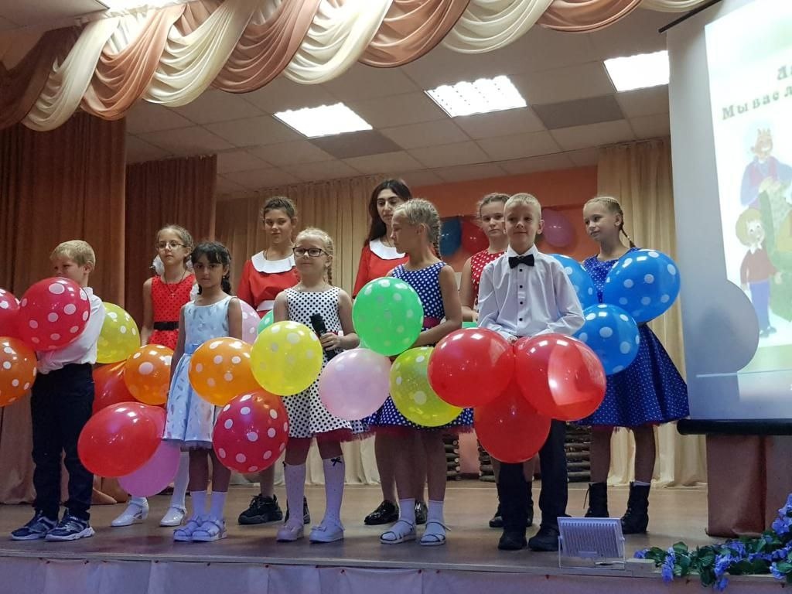
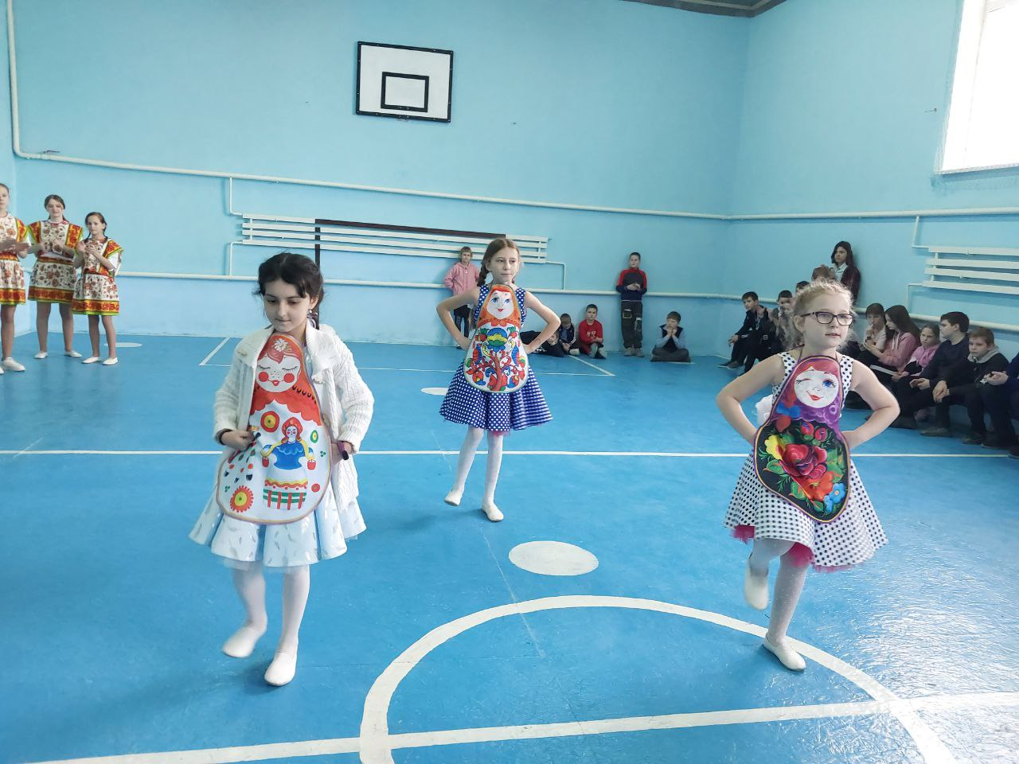
КУЛЬТУРА И КИНЕМАТОГРАФИЯ
Создание и сохранение единого культурного пространства на территории сельского поселения;
- обеспечение доступности населения поселения к культурным ценностям и удовлетворения культурных потребностей граждан;
- организация и проведение фестивалей, конкурсов, торжественных мероприятий .
Общий объем расходов по отрасли
«Культура»
в 2023 году – 5 309,0тыс.рублей

Slide 11
Защита населения и территории от ЧС природного и техногенного характера, пожарная безопасность
1) Расходы на организацию и осуществление мероприятий по защите населения и территории поселения от чрезвычайных ситуаций природного и техногенного характера, подготовку (обучение) руководящего состава, должностных лиц и специалистов (работников) ГО и ЧС поселений – 11,0 тыс. рублей;
2)Мероприятия по обеспечению пожарной безопасности 30,0 тыс. рублей;
4) Мероприятия по обеспечению безопасности людей на водных объектах – 1,0 тыс. рублей.

Slide 12
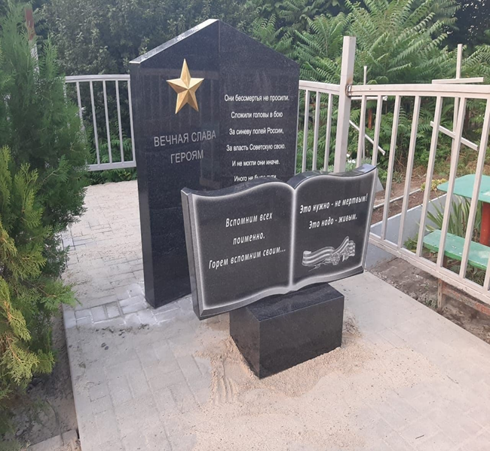
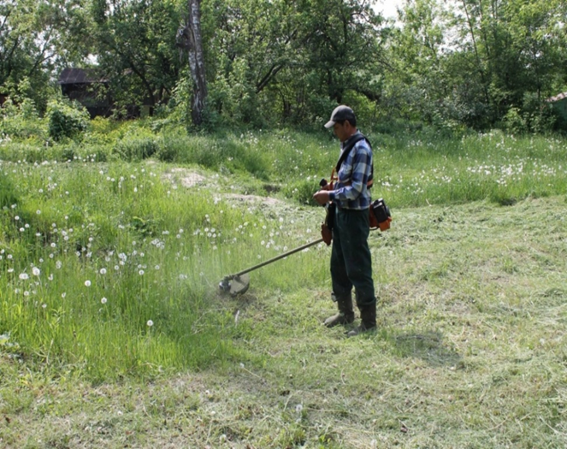
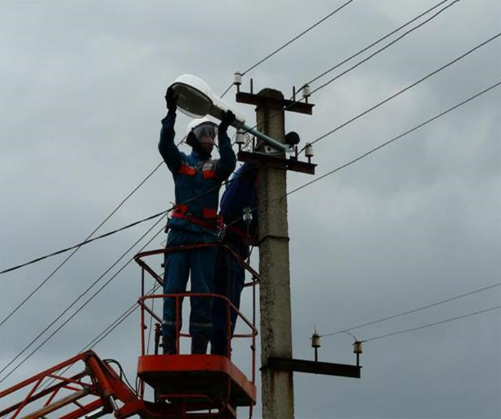
Жилищно-коммунальное хозяйство
-техобслуживание и оплата электроэнергии уличного освещения;
-текущий ремонт памятников;
-озеленение территории поселения и прочие мероприятия по благоустройству

Slide 13
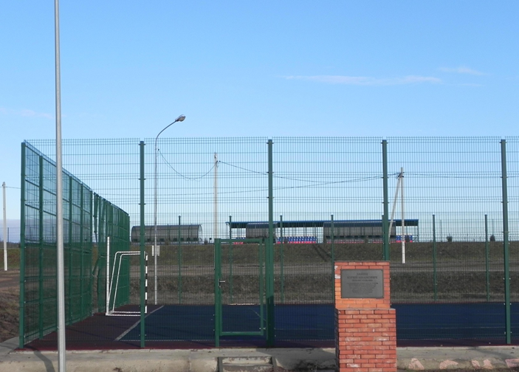
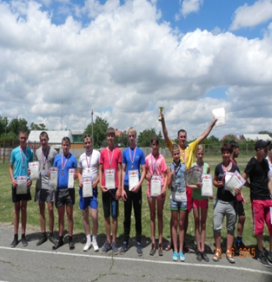
Физическая культура и спорт
Приобретение призов на спортивные мероприятия -50,0тыс.рублей

